Slide 1
Организация образовательного процесса в дистанционном формате
Notes:
Здравствуйте, уважаемые коллеги!
Для начала кпроведем техническую проверку, прошу вас написать в чате на сколько меня слышно и видно.
Тема нашего сегодняшнего вебинара: "Организация дистанционного обучения в учреждении дополнительного образования".

Slide 2
Планирование образовательного процесса в РЦДППВ «Аванпост» 2019-2020 учебный год
Планирование образовательного процесса в РЦДППВ «Аванпост» 2019-2020 учебный год
Направление | Образовательная программа | Возраст обучающихся (лет) | Период обучения (год) | Кол-во групп 1 года обучения (чел) | Кол-во групп 2 года обучения (чел) | Итого групп (чел)
Социально- педагогическое | “Ратное дело” | 14 - 17 | 2 | 3 / 66 | 3 / 66 | 6 /132
 | “Прикладное функциональное многоборье2 | 14 - 20 | 1 | 1 / 22 |  | 1 / 22
 | “Юнармия” | 11-13 | 2 | 1 / 22 | 2 / 38 | 3 / 60
 | “Призывник” | 16-20 | 2 | 1 / 22 |  | 1 / 22
 | “Щитовик” | 16-20 | 1 | 1 / 22 |  | 1 / 22
Итого |  |  |  | 7 / 154 | 5 / 104 | 12 / 258
Физкультурно- спортивное | “Полиатлон” | 13-17 | 2 | 1 / 22 |  | 1 / 22
 | “Зимний полиатлон” | 10-12 | 2 |  | 1 / 21 | 1 / 21
 | “Пожарно-спасательный спорт” | 13-21 | 2 | 2 / 44 |  | 2 / 44
 | “Основы пулевой стрельбы” | 11-17 | 1 | 1 / 22 |  | 1 / 22
 | “Рукопашный бой” | 10-14 | 2 |  | 1 / 20 | 1 / 20
Итого |  |  |  | 4 / 88 | 2 / 41 | 6 / 129
Туристско-краеведческое | “Основы альпинизма” | 16-20 | 1 | 1 / 22 |  | 1 / 22
 | “Туризм” (С элементами поисковых работ) | 10-13 | 1 | 1 / 22 |  | 1 / 22
 | “Спортивный туризм” | 10-17 | 2 |  | 1 / 21 | 1 / 21
Итого |  |  |  | 2 / 44 | 1 / 21 | 3 / 65
Всего |  |  |  | 13 / 286 | 8 / 166 | 21 / 452
Алгоритм организации образовательного процесса в дистанционном формате
1. Изучение нормативно-правовых документов
2. Определение периода обучения с применением дистанционных технологий
3. Издание приказа об организации образовательного процесса в дистанционном формате
4. Разработка Положения о применении дистанционных образовательных технологий при реализации ДООП
5. Выбор образовательной площадки для реализации ДООП
6. Проведение обучающего семинара, совещанния с ПДО
7. Внесение изменений в учебный план
Notes:
В рамках организации образовательного процесса в дистанционном формате следует предпринять ряд шагов:
Первый шаг, который пердстоит осуществить связан с Изучением нормативно-правовых документов на основании, которых будет строиться вся дальнейшая деятельность.
Затем следует определить период, в рамках которого будет осуществляться реализация программ с применением дистанционных технологий
3 шагом в вашей деятельности будет - издание приказа об организации образовательного процесса в дистанционном формате
Далее следует приступить к разработке Положения о применении дистанционных образовательных технологий при реализации ДООП
Выбрать образовательную площадку для осуществления учебного процесса, иными словами Определить ресурсы с помощью, которых будет проводиться реализация образовательных программ и мероприятия по воспитательной работе
Провести обучающий семинара или совещанния с ПДО
Следующим шагом будет Внесение изменений в учебный план

Slide 3
Планирование образовательного процесса в РЦДППВ «Аванпост» 2019-2020 учебный год
Планирование образовательного процесса в РЦДППВ «Аванпост» 2019-2020 учебный год
Направление | Образовательная программа | Возраст обучающихся (лет) | Период обучения (год) | Кол-во групп 1 года обучения (чел) | Кол-во групп 2 года обучения (чел) | Итого групп (чел)
Социально- педагогическое | “Ратное дело” | 14 - 17 | 2 | 3 / 66 | 3 / 66 | 6 /132
 | “Прикладное функциональное многоборье2 | 14 - 20 | 1 | 1 / 22 |  | 1 / 22
 | “Юнармия” | 11-13 | 2 | 1 / 22 | 2 / 38 | 3 / 60
 | “Призывник” | 16-20 | 2 | 1 / 22 |  | 1 / 22
 | “Щитовик” | 16-20 | 1 | 1 / 22 |  | 1 / 22
Итого |  |  |  | 7 / 154 | 5 / 104 | 12 / 258
Физкультурно- спортивное | “Полиатлон” | 13-17 | 2 | 1 / 22 |  | 1 / 22
 | “Зимний полиатлон” | 10-12 | 2 |  | 1 / 21 | 1 / 21
 | “Пожарно-спасательный спорт” | 13-21 | 2 | 2 / 44 |  | 2 / 44
 | “Основы пулевой стрельбы” | 11-17 | 1 | 1 / 22 |  | 1 / 22
 | “Рукопашный бой” | 10-14 | 2 |  | 1 / 20 | 1 / 20
Итого |  |  |  | 4 / 88 | 2 / 41 | 6 / 129
Туристско-краеведческое | “Основы альпинизма” | 16-20 | 1 | 1 / 22 |  | 1 / 22
 | “Туризм” (С элементами поисковых работ) | 10-13 | 1 | 1 / 22 |  | 1 / 22
 | “Спортивный туризм” | 10-17 | 2 |  | 1 / 21 | 1 / 21
Итого |  |  |  | 2 / 44 | 1 / 21 | 3 / 65
Всего |  |  |  | 13 / 286 | 8 / 166 | 21 / 452
Алгоритм организации образовательного процесса в дистанционном формате
8. Корректировка календарно-тематического планирования
9. Разработка и размещение учебных метериалов и КИМов
10. Информирование родителей (законных представителей) и обучающихся
11. Самостоятельное освоение учебных и выполнение контрольно-измерительных материалов обучающимися
12. Проведение онлайн консультаций, онлайн тренировок ПДО
13. Мониторинг качества освоения учебного материала обучающимися и контроль выполнения КИМов
в еженедельном режиме
14. Проведение переводной и итоговой аттестации
Notes:
После того, как внесли изменения в учебный план, следует приступить к Корректировке календарно-тематического планирования
Календарно-тематическое планирование готово, начинаем Разрабатывать и размещать учебных метериалы и КИМы
Важным будет следующий шаг - Информирование родителей (законных представителей) и обучающихся.
ВАЖНО!!!!! Нужно понимать в какой период проводится такая работа с родителями.
Если вы проводите набор в образовательную организацию, то согласие на обучение детей в дистанционной форме родители подписывают при поступлении ребенка на обучение.
Второй вариант - в течение учебного года на период карантина, актированных дней.
11. Самостоятельное освоение учебных и выполнение контрольно-измерительных материалов обучающимися
12. Проведение онлайн консультаций, онлайн тренировок ПДО
13. Мониторинг качества освоения учебного материала обучающимися и контроль выполнения КИМов
в еженедельном режиме
14. Проведение переводной и итоговой аттестации

Slide 4
Нормативно-правовые основания
реализации ДООП в дистанционном режиме
1. Федеральный закон от 29.12.2012 N 273-ФЗ (ред. от 25.12.2018) «Об образовании в Российской Федерации» (Ст. 16)
2. Приказ Минобрнауки России от 23.08.2017 N 816 «Об утверждении
Порядка применения организациями, осуществляющими образовательную деятельность, электронного обучения, дистанционных образовательных технологий при реализации образовательных программ»
3. Письмо Министерства просвещения РФ от 19.03.2020г. № ГД-39/04 «О направлении методических рекомендаций»
4. Государственное задание учредителя
5. Приказ учреждения «Об организации обучения с применением дистанционных технологий и электронного обучения»
6. Положение о применении дистанционных образовательных
технологий при реализации дополнительных общеразвивающих общеобразовательных программ
7. Образовательная программа
Notes:
Итак, первым нормативно-правовым документом на основании, которого осуществляется вся образовательная деятельность, в т.ч. и в дистанционном формате - это
Федеральный закон от 29.12.2012 N 273-ФЗ (ред. от 25.12.2018) «Об образовании в Российской Федерации» (Ст. 16)
Следующие : Приказ Минобрнауки России от 23.08.2017 N 816 «Об утверждении
Порядка применения организациями, осуществляющими образовательную деятельность, электронного обучения, дистанционных образовательных технологий при реализации образовательных программ»
3. Письмо Министерства просвещения РФ от 19.03.2020г. № ГД-39/04 «О направлении методических рекомендаций»
4. Государственное задание учредителя
5. Приказ учреждения «Об организации обучения с применением дистанционных технологий и электронного обучения»
6. Положение о применении дистанционных образовательных
технологий при реализации дополнительных общеразвивающих общеобразовательных программ
7. Образовательная программа

Slide 5
Планирование образовательного процесса в РЦДППВ «Аванпост» 2019-2020 учебный год
Планирование образовательного процесса в РЦДППВ «Аванпост» 2019-2020 учебный год
Направление | Образовательная программа | Возраст обучающихся (лет) | Период обучения (год) | Кол-во групп 1 года обучения (чел) | Кол-во групп 2 года обучения (чел) | Итого групп (чел)
Социально- педагогическое | “Ратное дело” | 14 - 17 | 2 | 3 / 66 | 3 / 66 | 6 /132
 | “Прикладное функциональное многоборье2 | 14 - 20 | 1 | 1 / 22 |  | 1 / 22
 | “Юнармия” | 11-13 | 2 | 1 / 22 | 2 / 38 | 3 / 60
 | “Призывник” | 16-20 | 2 | 1 / 22 |  | 1 / 22
 | “Щитовик” | 16-20 | 1 | 1 / 22 |  | 1 / 22
Итого |  |  |  | 7 / 154 | 5 / 104 | 12 / 258
Физкультурно- спортивное | “Полиатлон” | 13-17 | 2 | 1 / 22 |  | 1 / 22
 | “Зимний полиатлон” | 10-12 | 2 |  | 1 / 21 | 1 / 21
 | “Пожарно-спасательный спорт” | 13-21 | 2 | 2 / 44 |  | 2 / 44
 | “Основы пулевой стрельбы” | 11-17 | 1 | 1 / 22 |  | 1 / 22
 | “Рукопашный бой” | 10-14 | 2 |  | 1 / 20 | 1 / 20
Итого |  |  |  | 4 / 88 | 2 / 41 | 6 / 129
Туристско-краеведческое | “Основы альпинизма” | 16-20 | 1 | 1 / 22 |  | 1 / 22
 | “Туризм” (С элементами поисковых работ) | 10-13 | 1 | 1 / 22 |  | 1 / 22
 | “Спортивный туризм” | 10-17 | 2 |  | 1 / 21 | 1 / 21
Итого |  |  |  | 2 / 44 | 1 / 21 | 3 / 65
Всего |  |  |  | 13 / 286 | 8 / 166 | 21 / 452
Нормативно-правовые основания
реализации ДООП в дистанционном режиме
1. Федеральный закон от 29.12.2012 №273 ФЗ «Об образовании
в Российской Федерации»
Статья 16. Реализация образовательных программ с применением электронного обучения и дистанционных образовательных технологий
- Под электронным обучением
понимается организация
образовательной деятельности
с применением содержащейся в базах данных и используемой при реализации образовательных программ информации и
обеспечивающих ее обработку информационных технологий, технических средств, а также информационно-телекоммуникационных сетей, обеспечивающих передачу
по линиям связи указанной информации, взаимодействие обучающихся и педагогических работников.
- Под дистанционными
образовательными технологиями
понимаются образовательные
технологии, реализуемые
в основном с применением
информационно-телекоммуникационных
сетей при опосредованном
(на расстоянии)
взаимодействии обучающихся
и педагогических работников.
Notes:
В ст. 16 Федерального закона «Об образовании в Российской Федерации»
даны подробные определения электронного обучения и дистанционным образовательным технологиям
электронное обучение - организация образовательной деятельности
с применением содержащейся в базах данных и используемой при реализации образовательных программ информации и
обеспечивающих ее обработку информационных технологий, технических средств, а также информационно-телекоммуникационных сетей, обеспечивающих передачу по линиям связи указанной информации, взаимодействие обучающихся и педагогических работников.
Под дистанционными образовательными технологиями понимаются образовательные технологии, реализуемые
в основном с применением информационно-телекоммуникационных сетей при опосредованном
(на расстоянии) взаимодействии обучающихся и педагогических работников.

Slide 6
Планирование образовательного процесса в РЦДППВ «Аванпост» 2019-2020 учебный год
Планирование образовательного процесса в РЦДППВ «Аванпост» 2019-2020 учебный год
Направление | Образовательная программа | Возраст обучающихся (лет) | Период обучения (год) | Кол-во групп 1 года обучения (чел) | Кол-во групп 2 года обучения (чел) | Итого групп (чел)
Социально- педагогическое | “Ратное дело” | 14 - 17 | 2 | 3 / 66 | 3 / 66 | 6 /132
 | “Прикладное функциональное многоборье2 | 14 - 20 | 1 | 1 / 22 |  | 1 / 22
 | “Юнармия” | 11-13 | 2 | 1 / 22 | 2 / 38 | 3 / 60
 | “Призывник” | 16-20 | 2 | 1 / 22 |  | 1 / 22
 | “Щитовик” | 16-20 | 1 | 1 / 22 |  | 1 / 22
Итого |  |  |  | 7 / 154 | 5 / 104 | 12 / 258
Физкультурно- спортивное | “Полиатлон” | 13-17 | 2 | 1 / 22 |  | 1 / 22
 | “Зимний полиатлон” | 10-12 | 2 |  | 1 / 21 | 1 / 21
 | “Пожарно-спасательный спорт” | 13-21 | 2 | 2 / 44 |  | 2 / 44
 | “Основы пулевой стрельбы” | 11-17 | 1 | 1 / 22 |  | 1 / 22
 | “Рукопашный бой” | 10-14 | 2 |  | 1 / 20 | 1 / 20
Итого |  |  |  | 4 / 88 | 2 / 41 | 6 / 129
Туристско-краеведческое | “Основы альпинизма” | 16-20 | 1 | 1 / 22 |  | 1 / 22
 | “Туризм” (С элементами поисковых работ) | 10-13 | 1 | 1 / 22 |  | 1 / 22
 | “Спортивный туризм” | 10-17 | 2 |  | 1 / 21 | 1 / 21
Итого |  |  |  | 2 / 44 | 1 / 21 | 3 / 65
Всего |  |  |  | 13 / 286 | 8 / 166 | 21 / 452
Нормативно-правовые основания
реализации ДООП в дистанционном режиме
2. Приказ Минобрнауки России от 23.08.2017 N 816 «Об утверждении
Порядка применения организациями, осуществляющими образовательную деятельность, электронного обучения, дистанционных образовательных технологий при реализации образовательных программ»
3. Письмо Министерства просвещения РФ от 19.03.2020г. № ГД-39/04
«О направлении методических рекомендаций»
Методические рекомендации
по реализации образовательных программ начального общего, основного общего, среднего общего образования, образовательных программ среднего профессионального образования и дополнительных общеобразовательных программ с применением электронного обучения и дистанционных образовательных технологий
Notes:
Обращаю ваше внимание на то, что в обоих документах присутствуют термины электронное обучение, дистанционные образовательные технологии при реализации образовательных программ
Приказ Минобрнауки России от 23.08.2017 N 816 «Об утверждении
Порядка применения организациями, осуществляющими образовательную деятельность, электронного обучения, дистанционных образовательных технологий при реализации образовательных программ»
Методические рекомендации
по реализации образовательных программ начального общего, основного общего, среднего общего образования, образовательных программ среднего профессионального образования и дополнительных общеобразовательных программ с применением электронного обучения и дистанционных образовательных технологий

Slide 7
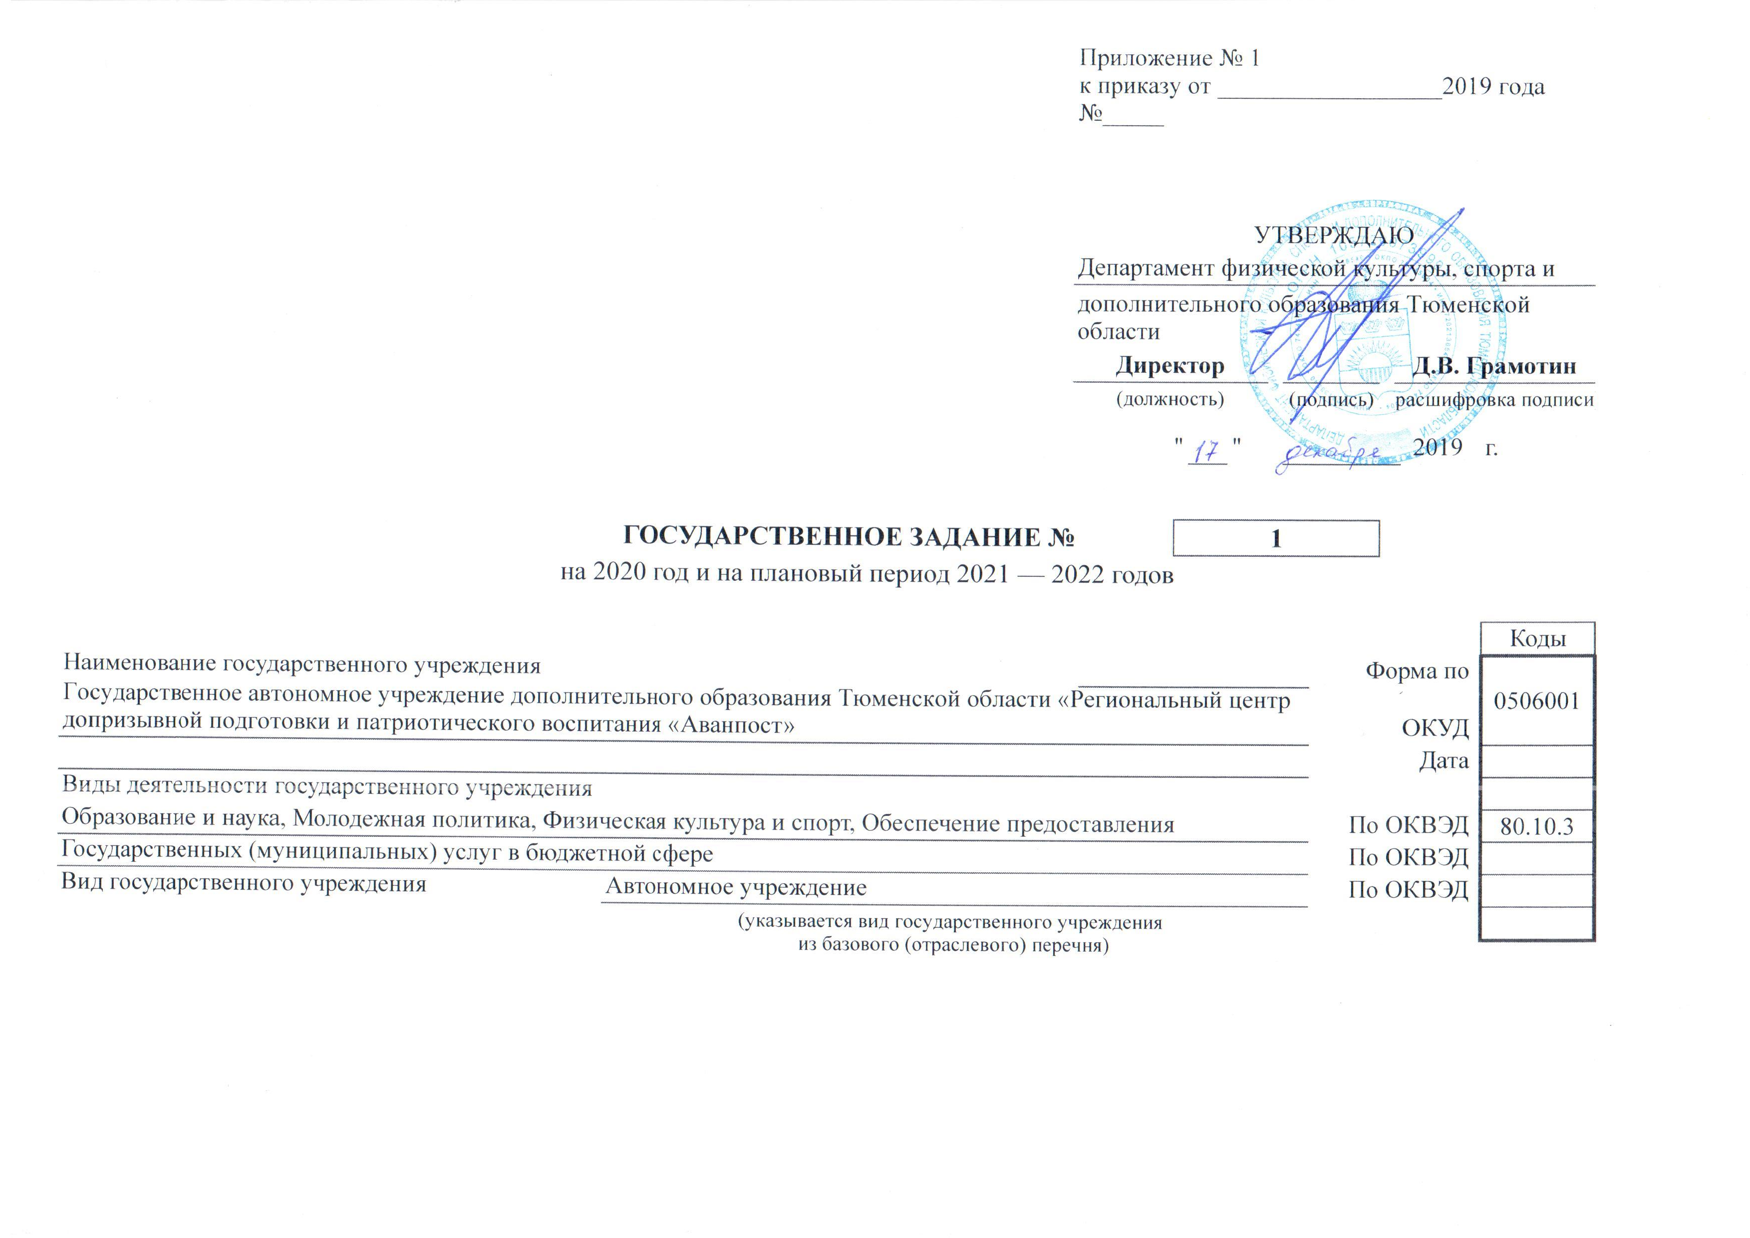
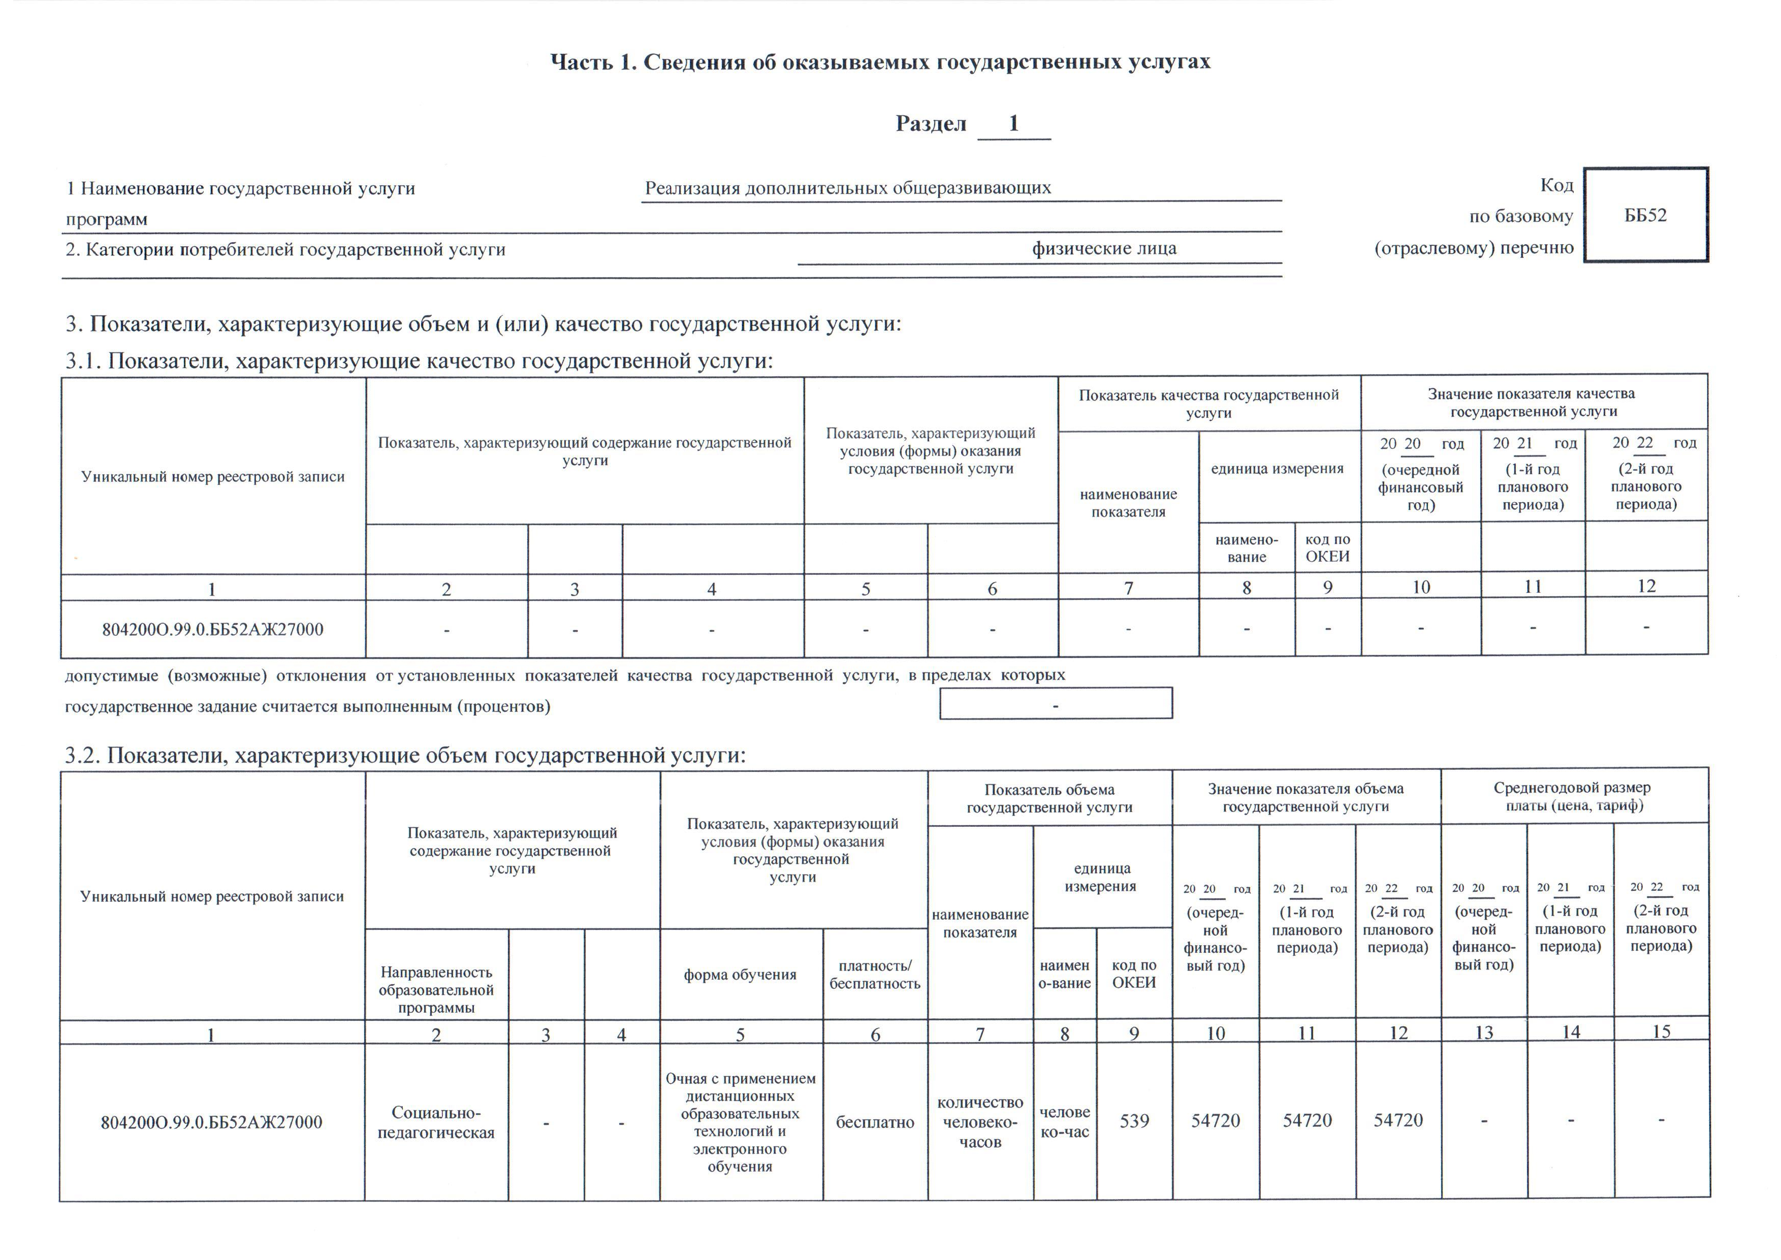
Нормативно-правовые основания
реализации ДООП в дистанционном режиме
4. Государственное задание учредителя
- реализация дополнительных общеобразовательных
программ с применением электронного обучения
и дистанционных образовательных технологий
Notes:
В госуд

Slide 8
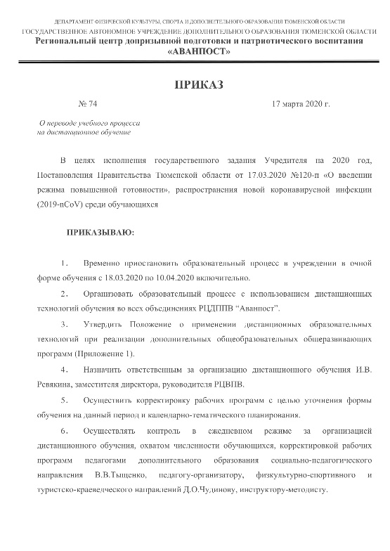
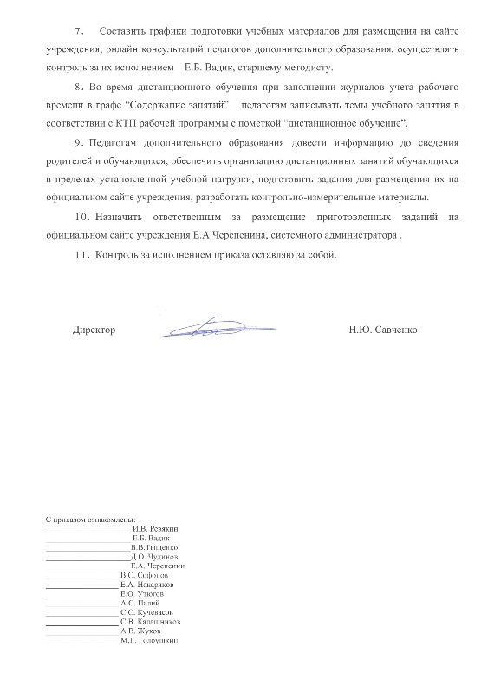
Нормативно-правовые основания
реализации ДООП в дистанционном режиме
5. Приказ учреждения «Об организации обучения с применением дистанционных технологий и электронного обучения»
Notes:
Приказ учреждения «Об организации обучения с применением дистанционных технологий и электронного обучения»
О переводе учебного процесса
на дистанционное обучение
В целях исполнения государственного задания Учредителя на 2020 год, Постановления Правительства Тюменской области от 17.03.2020 №120-п «О введении режима повышенной готовности», распространения новой коронавирусной инфекции (2019-nCoV) среди обучающихся
ПРИКАЗЫВАЮ:
1. Временно приостановить образовательный процесс в учреждении в очной форме обучения с 18.03.2020 по 10.04.2020 включительно.
2. Организовать образовательный процесс с использованием дистанционных технологий обучения во всех объединениях РЦДППВ “Аванпост”.
3. Утвердить Положение о применении дистанционных образовательных технологий при реализации дополнительных общеобразовательных общеразвивающих программ (Приложение 1).
4. Назначить ответственным за организацию дистанционного обучения И.В. Ревякина, заместителя директора, руководителя РЦВПВ.
подробно прописать ответственных
5. Осуществить корректировку рабочих программ с целью уточнения формы обучения на данный период и календарно-тематического планирования.
6. Осуществлять контроль в ежедневном режиме за организацией дистанционного обучения, охватом численности обучающихся, корректировкой рабочих программ педагогами дополнительного образования социально-педагогического направления В.В.Тыщенко, педагогу-организатору, физкультурно-спортивного и туристско-краеведческого направлений Д.О.Чудинову, инструктору-методисту.
7. Составить графики подготовки учебных материалов для размещения на сайте учреждения, онлайн консультаций педагогов дополнительного образования, осуществлять контроль за их исполнением Е.Б. Вадик, старшему методисту.
8. Во время дистанционного обучения при заполнении журналов учета рабочего времени в графе “Содержание занятий” педагогам записывать темы учебного занятия в соответствии с КТП рабочей программы с пометкой “дистанционное обучение”.
9. Педагогам дополнительного образования довести информацию до сведения родителей и обучающихся, обеспечить организацию дистанционных занятий обучающихся в пределах установленной учебной нагрузки, подготовить задания для размещения их на официальном сайте учреждения, разработать контрольно-измерительные материалы.
10. Назначить ответственным за размещение приготовленных заданий на официальном сайте учреждения Е.А.Черепенина, системного администратора .

Slide 9
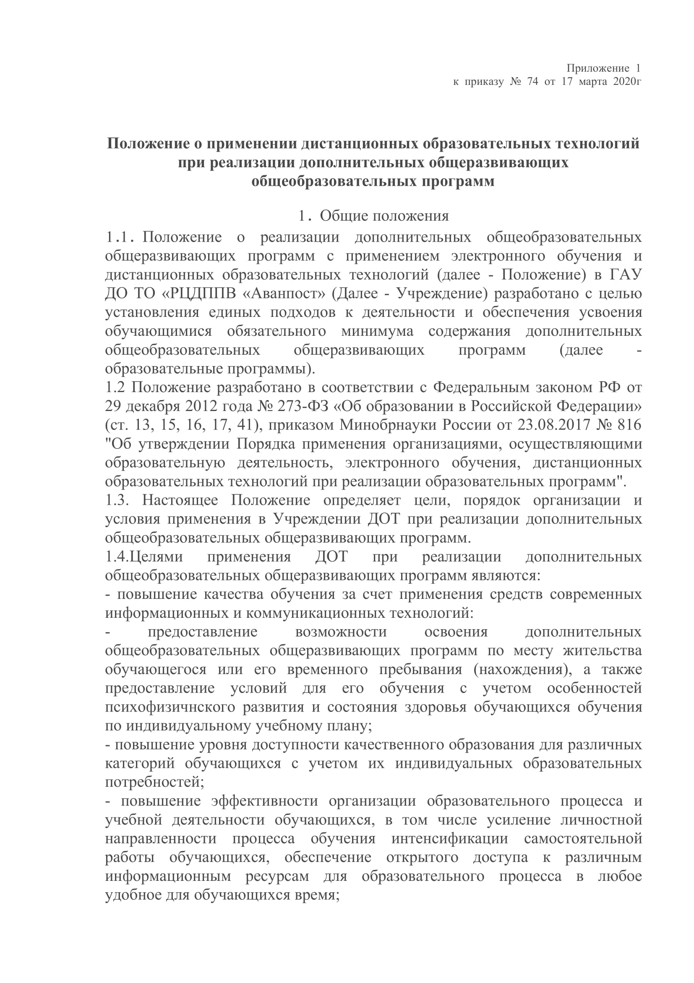
Нормативно-правовые основания
реализации ДООП в дистанционном режиме
6. Положение о применении дистанционных образовательных
технологий при реализации дополнительных общеразвивающих общеобразовательных программ
Notes:
В положении определяются подходы к деятельности учреждения в период осуществления учебно-воспитательного процесса в дистанционном формате по обеспечению освоения обучающимися дополнительных общеобразовательных общеразвивающих программ

Slide 10
Алгоритм работы по внесению изменений в образовательные программы в рамках их реализации в дистанционном формате
7. Образовательная программа
Раздел 1. Комплекс основных характеристик программы:
- пояснительная записка;
- цели и задачи;
- содержание программы;
- планируемые результаты.
Раздел 2. Комплекс организационно-педагогических условий:
- календарный учебный график;
- условия реализации программы;
- формы аттестации;
- оценочные материалы;
- методические материалы.
Notes:
Алгоритм работы по внесению изменений в образовательные программы в рамках их реализации в дистанционном формате
структура программ
Раздел 1. Комплекс основных характеристик программы:
- пояснительная записка;
- цели и задачи;
- содержание программы;
- планируемые результаты.
Раздел 2. Комплекс организационно-педагогических условий:
- календарный учебный график;
- условия реализации программы;
- формы аттестации;
- оценочные материалы;
- методические материалы.

Slide 11
Алгоритм работы по внесению изменений в образовательные программы в рамках их реализации в дистанционном формате
Пояснительная записка:
- Рекомендуемый режим занятий, кол-во учебных недель, продолжительность каждого занятия;
- Форма обучения (очная с применением дистанционных технологий и электронного обучения);
- Формы организации образовательного процесса (индивидуальные, групповые и т.д.) ;
- Срок освоения программы – может измениться;
- Объем программы – остается неизменным;
- Комплектование групп - может измениться;
- Особенности организации образоватедльного процесса- подробное описание.
- Цель программы– остается неизменной;
- Задачи программы – дополняются;
Notes:
Пояснительная записка:
- Рекомендуемый режим занятий, кол-во учебных недель, продолжительность каждого занятия;
- Форма обучения (очная с применением дистанционных технологий и электронного обучения);
- Формы организации образовательного процесса (индивидуальные, групповые и т.д.) ;
- Срок освоения программы – может измениться;
- Объем программы – остается неизменным;
- Комплектование групп - может измениться;
- Особенности организации образоватедльного процесса- подробное описание.
- Цель программы– остается неизменной;
- Задачи программы – дополняются;

Slide 12
Алгоритм работы по внесению изменений в образовательные программы в рамках их реализации в дистанционном формате
Содержание программы:
- Учебно-тематический план - внести дополнения
No п/п | Название раздела,темы | Количество часов |  |  | Формы организации занятий | Формы аттестации (контроля)
 |  | Всего | Теория | Практика
Раздел 1.
1.1 | Тема 1.1.
1.2 | Тема 1.2.
И т.д. | ------
Раздел 2.
2.1. | Тема 2.1.
2.2. | Тема 2.2.
И т.д. | ------
Итого часов:
Notes:
Содержание программы:
- Учебно-тематический план - внести дополнения
Формы организации занятий
Формы аттестации (контроля)

Slide 13
Алгоритм работы по внесению изменений в образовательные программы в рамках их реализации в дистанционном формате
Комплекс организационно-педагогических условий
- Календарный учебный график - внести дополнения
Месяц | Число | Время проведения занятия | Форма проведения занятия | Количество часов | Тема занятия | Место проведения | Форма контроля
Notes:
Комплекс организационно-педагогических условий
- Календарный учебный график - внести дополнения
Время проведения занятия
Форма проведения занятия
Место проведения
Форма контроля

Slide 14
Алгоритм работы по внесению изменений в образовательные программы в рамках их реализации в дистанционном формате
Условия реализации программы
- информационно-методическое обеспечение - дополнить (какие образовательные платформы используются для проведения занятий и др.);
- материально-техническое обеспечение - дополнить (требования к организации рабочего места педагога и обучающегося;
- приложения к программе - дополнить (рекомендации по организации домашнего обучения, памятка по использованию образовательных платформ, регламент взаимодействия с родителями и обучающимися и др.)
Notes:
Условия реализации программы
- информационно-методическое обеспечение - дополнить (какие образовательные платформы используются для проведения занятий и др.);
- материально-техническое обеспечение - дополнить (требования к организации рабочего места педагога и обучающегося;
- приложения к прграмме - дополнить (рекомендации по организации домашнего обучения, памятка по использованию образовательных платформ, регламент взаимодействия с родителями и обучающимися и др.)

Slide 15
Алгоритм работы по внесению изменений в образовательные программы в рамках их реализации в дистанционном формате
Формы аттестации и контроля - дополнить
Методические материалы - дополнить
- формы организации занятий - дополнить (видеоуроки, мастер-классы, видеоконференции, вебинары, самостоятельная работа учащихся);
- формы организации самостоятельной работы обучающихся - дополнить (тесты, видеозаписи, фотографии, презентации и др.);
Notes:
Формы аттестации и контроля - дополнить
Методические материалы - дополнить
- формы организации занятий - дополнить (видеоуроки, мастер-классы, видеоконференции, вебинары, самостоятельная работа учащихся);
- формы организации самостоятельной работы обучающихся - дополнить (тесты, видеозаписи, фотографии, презентации и др.);

Slide 16
Организационные формы обучения
Можно выделить следующие основные формы дистанционного обучения: в режиме онлайн и в режиме офлайн.
Чат-занятия — учебные занятия, осуществляемые с использованием чат-технологий. Чат-занятия проводятся синхронно, то есть все участники имеют одновременный доступ к чату. В рамках многих дистанционных учебных заведений действует чат-школа, в которой с помощью чат-кабинетов организуется деятельность дистанционных педагогов и учеников.
социальные сети ( Вконтакте), мессенджеры и электронная почта (Viber),
Веб-занятия — дистанционные уроки, конференции, семинары, деловые игры, лабораторные работы, практикумы и другие формы учебных занятий, проводимых с помощью средств телекоммуникаций и других возможностей интернета.приложения для ВКС (Zoom,Skype),
- формы организации занятий - дополнить (видеоуроки, мастер-классы, видеоконференции, вебинары, самостоятельная работа учащихся);
- формы организации самостоятельной работы обучающихся - дополнить (тесты, видеозаписи, фотографии, презентации и др.);
Notes:
Дистанционные технологии обучения можно рассматривать как естественный этап эволюции традиционной системы образования: от доски с мелом до электронной доски и компьютерных обучающих систем, от книжной библиотеки до электронной, от обычной аудитории до виртуальной аудитории любого масштаба.
Существенным достоинством дистанционного обучения является возможность индивидуализации учебного процесса и профессиональной подготовки специалистов путем составления индивидуальных планов для каждого обучаемого, систематического контроля и корректировки хода обучения
Обучение через интернет обладает рядом существенных преимуществ:
Гибкость — студенты могут получать образование в подходящее им время и в удобном месте;
Дальнодействие — обучающиеся не ограничены расстоянием и могут учиться вне зависимости от места проживания;
Экономичность — значительно сокращаются расходы на дальние поездки к месту обучения.

